Slide 1

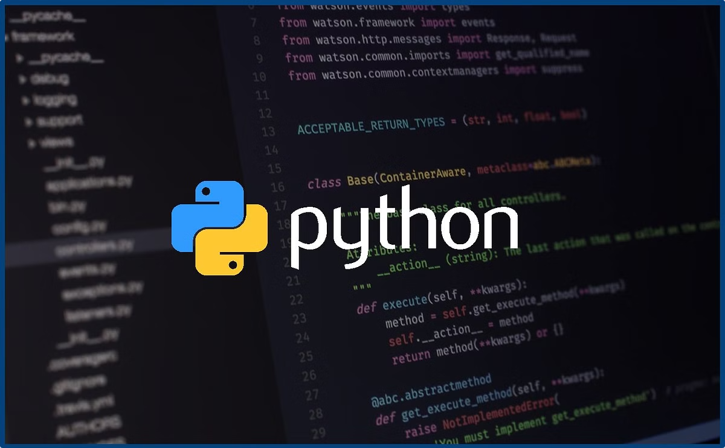

Python Para Análises de Dados
Esta apresentação oferece uma visão geral de Python para análise de dados. Exploraremos o que é Python e por que ele é ideal para essa finalidade. Também abordaremos as principais bibliotecas e como começar a usar Python em seus projetos.
Prof. Reurysson Morais

Slide 2

O Criador - Guido van Rossum
Python, uma das linguagens de programação mais populares do mundo atualmente.
Criada por Guido van Rossum, em meados de 1989, a liguagem Python foi concebida para ser uma linguagem de programação simples e legível, com uma ênfase na legibilidade e produtividade.
Sua primeira versão, a 0.9.0 foi lançada em fevereiro de 1991.
Atualmente, possui um modelo de desenvolvimento comunitário, aberto e gerenciado pela organização sem fins lucrativos Python Software.

Slide 3
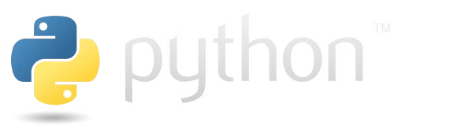
A "criatura"
Embora sua logo remeta a serpente python, a oriegem de seu none está ligada ao grupoo humorístico britânico Monty Python, criador do programa Monty Python's Flying Circus,Python.
Guido van Rossum era fã do humor do grupo e decidiu escolher um nome que fosse curto, único e um pouco divertido, refletindo o espírito leve e acessível que ele queria para sua linguagem

Slide 4
Parte dá popularidade do Python se deve aos seus princípios orientadores criados por Tim Peters
Bonito é melhor que feio.
Diante da ambiguidade, recuse a tentação de adivinhar.
Explícito é melhor que implícito.
Dever haver um — e preferencialmente apenas um — modo óbvio para fazer algo.
Simples é melhor que complexo.
Complexo é melhor que complicado.
Embora esse modo possa não ser óbvio a princípio a menos que você seja holandês.
Linear é melhor do que aninhado.
Esparso é melhor que denso.
Agora é melhor que nunca.
Legibilidade conta.
Apesar de que nunca normalmente é melhor do que exatamente agora
Casos especiais não são especiais o bastante para quebrar as regras.
Se a implementação é difícil de explicar, é uma má ideia
Ainda que praticidade vença a pureza.
Se a implementação é fácil de explicar, pode ser uma boa ideia
Erros nunca devem passar silenciosamente.
Namespaces são uma grande ideia — vamos ter mais dessas!
A menos que sejam explicitamente silenciados.

Slide 5
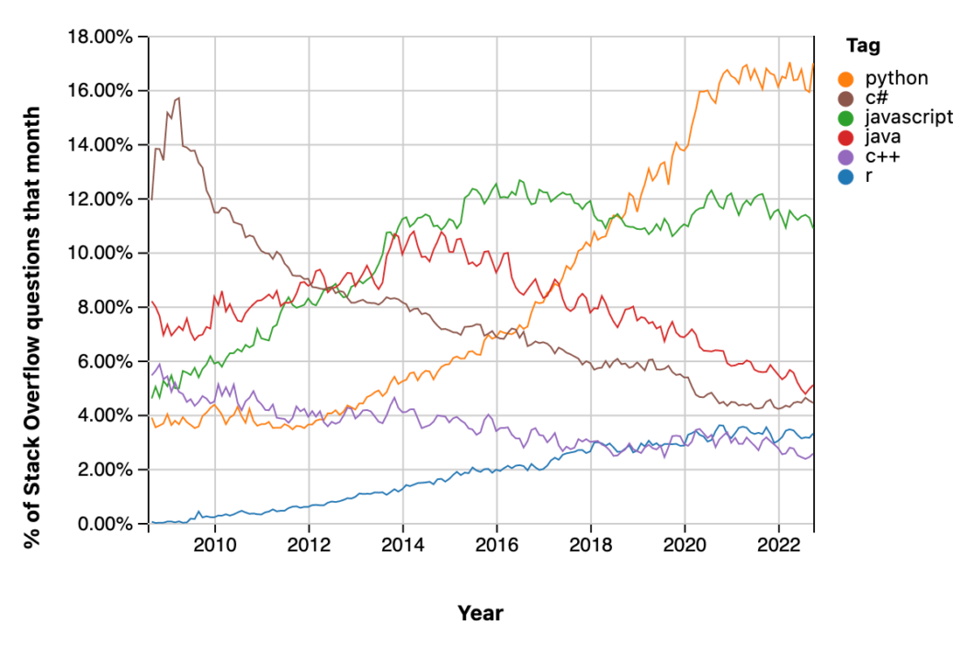
Fonte: Aqui

Slide 6
Python é uma liguagem e programação, mas o que isso significa?
Liguagens formais e naturais
Naturais - são os idiomas que as pessoas falam. Não foram idealizadas pelas pessoas, desenvolveram-se naturalmente.
Formais - São criadas para aplicações específicas e seguem regras bem definidas, utilizadas em áreas como matemática, programação e ciência.
Tem regas de sintaxe estritas que governam a estrutura de declarações
Ex:
1 + 1 = 2 (Correto)
1 + l = ? (Errado)
As regras de sintaxe vêm de duas categorias relativas a SÍMBOLO e ESTRUTURA
Simbolos são elementos básicos da linguagem (números, letras, palavras, operadores)
Estrutura: define como os símbolos devem ser organizados para formar expressões válidas.

Slide 7
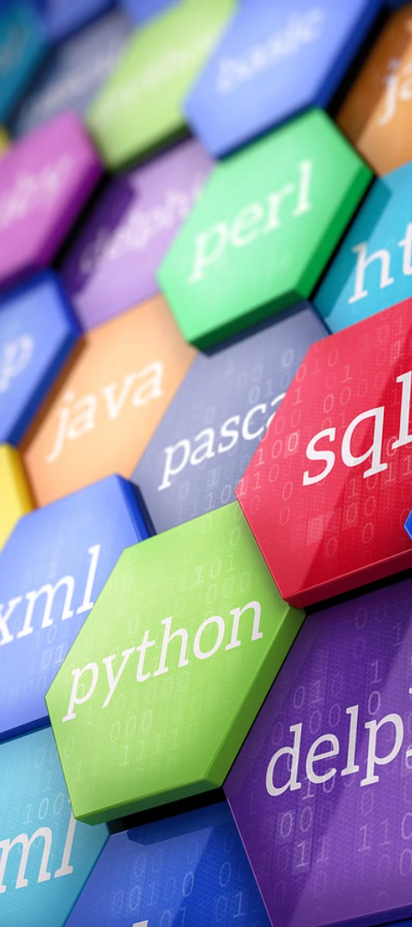
Diferenças entre as linguagens formais e naturais
Ambiguidade
liguagens naturais são ambíguas. A compreensão às vezes depende do contexto. Já as formais são ineduívocas.
redundância
para compensar a ambiguidade, as linguagens naturais são redundantes, verborrágicas. As naturais são consisas.
literalidade
As formais são literais, têm significado exatamente iguais ao que expressam, diferentemente das natuais onde uma expresão tem significa diferente do que expressa (e.g. "A fica caiu").

Slide 8
Por que Python para Análise de Dados?
Simplicidade e Legibilidade Sintaxe clara e intuitiva, ideal para iniciantes e especialistas.
Código fácil de escrever, entender e manter.
Bibliotecas Poderosas Acesso a bibliotecas populares como Pandas (manipulação de dados), NumPy (computação numérica) e Matplotlib/Seaborn (visualização).
Comunidade Ativa Grande suporte de uma comunidade global, com fóruns, tutoriais e soluções rápidas.
Versatilidade Pode ser usado para pré-processamento de dados, aprendizado de máquina e visualização em um único ambiente.
Integração com Outros Sistemas Fácil integração com bancos de dados, ferramentas de BI e linguagens como SQL.
Linguagem interpretada de alto nível

Slide 9
Tipo de linguagem
Python é uma liguagem
Interpretada - O código-fonte é executado linha por linha por um interpretador durante o tempo de execução, o que pode ser mais lento, mas permite maior flexibilidade e facilidade para depurar.
Alto nível: Mais focada em simplicidade e legibilidade, afastando-se de detalhes do hardware.
Dinâmicamente tipada: Não é necessário declarar tipos, e as variáveis podem mudar de tipo em tempo de execução.
Orientada a Objetos: segue o paradigma da programação orientada a objetos, no qual os conceitos e a estrutura do código são organizados em torno de objetos.
Desempenho moderado: Não é tão rápido quanto as liguagem compiladas (e.g. C, C++), mas compensa em produtividade.
Fácil de aprender e usar: Projetada para ser intuitiva, com uma sintaxe limpa.
Uso típico: Desenvolvimento web, geoprocessamento, ciência de dados, automação, inteligência artificial, entre outros.

Slide 10
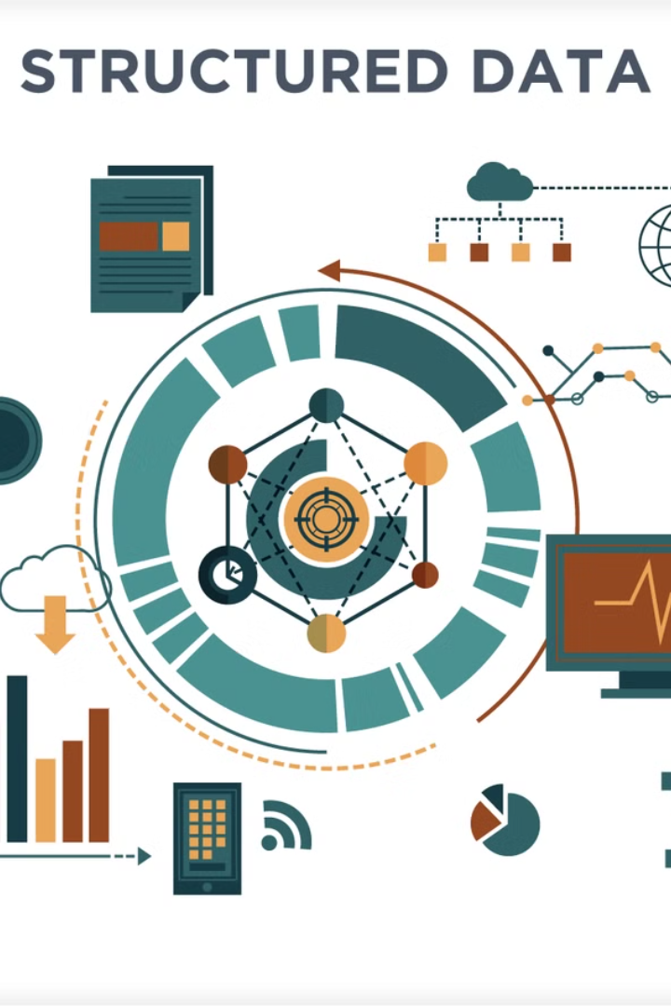
Mas quais tipo de Dados?
Dados Estruturados
Dados tabulares ou do tipo planilha
Arrays multidimensionais (matrizes)
Tabelas inter-relacionadas (banco de dados relacional)
Séries temporais

Slide 11
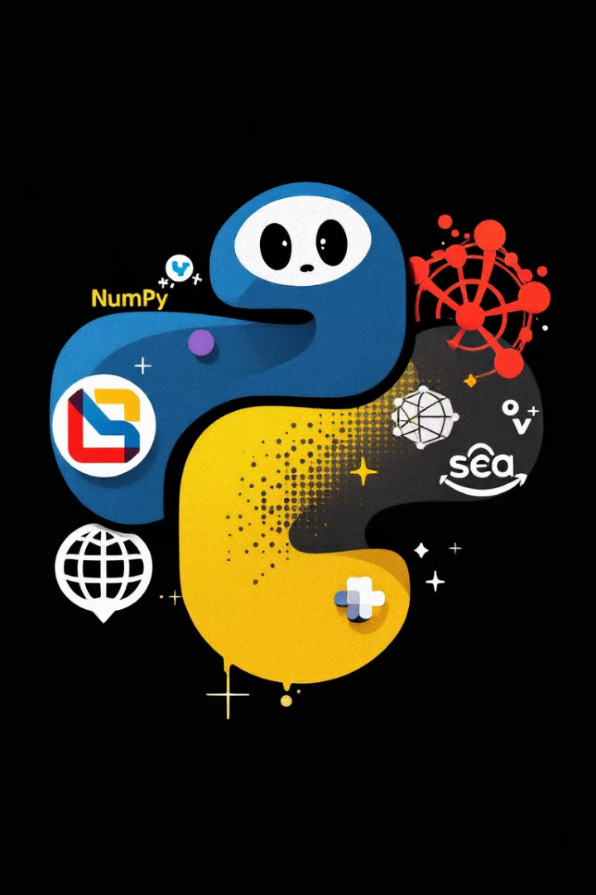
Bibliotecas Essenciais do Python
NumPy
Computação numérica eficiente.
Pandas
Manipulação de dados tabulares.
SciPy
Processamento Científico (matemática e estatística)
Matplotlib
Criação de visualizações.
Seaborn
Visualizações estatísticas avançadas.
Scikit-learn
Aprendizado de Máquina
Statsmodels
Modelagem Estatística

Slide 12

NumPy: A Base Numérica
Arrays NumPy
Operações Vetorizadas
Estruturas eficientes para dados numéricos.
Aplicações rápidas e concisas.
Broadcasting
Operações entre arrays de tamanhos diferentes.

Slide 13
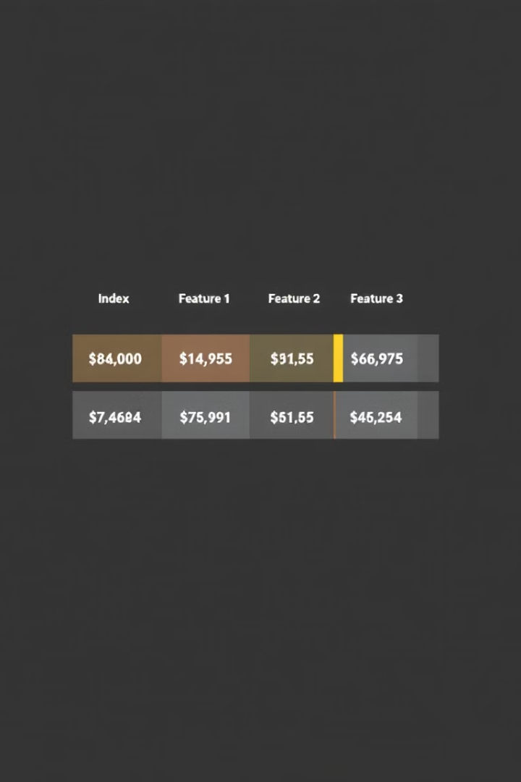




Pandas: DataFrames em Ação
DataFrames
Estruturas com linhas e colunas.
Leitura de Dados
Importe de CSV, Excel, etc.
Limpeza de Dados
Tratamento de valores ausentes.
Agrupamento
Cálculo de estatísticas por grupo.
5
Análise Estatísticas Básicas
Análises descritivas apoiadas por recursos gráficos

Slide 14


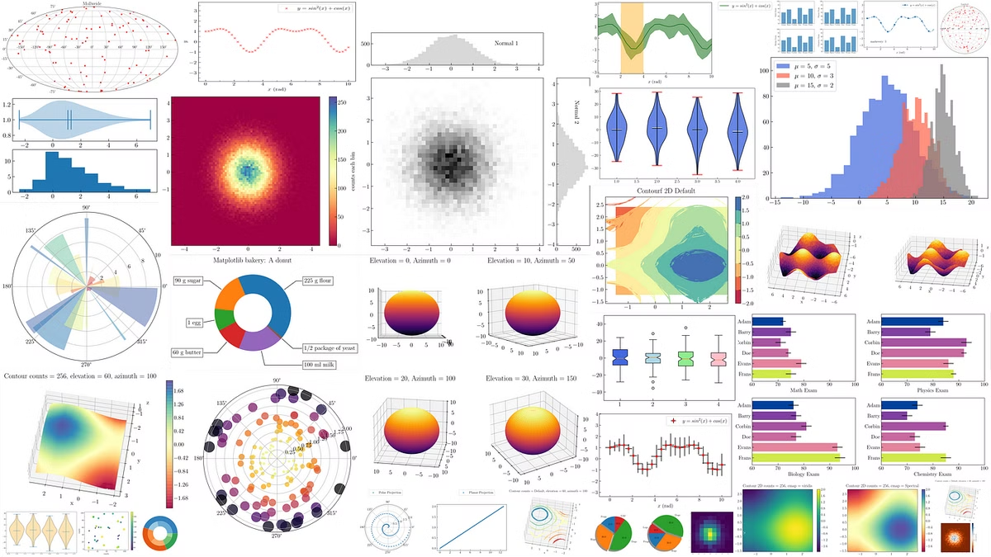



Visualização Com Matplotlib
Matplotlib
Criação de gráficos personalizados.
Seaborn
Estilos pré-definidos e estatísticas.
Escolha do Gráfico
Linha, dispersão, barras, etc.
Personalização
Títulos, rótulos, cores e legendas.

Slide 15
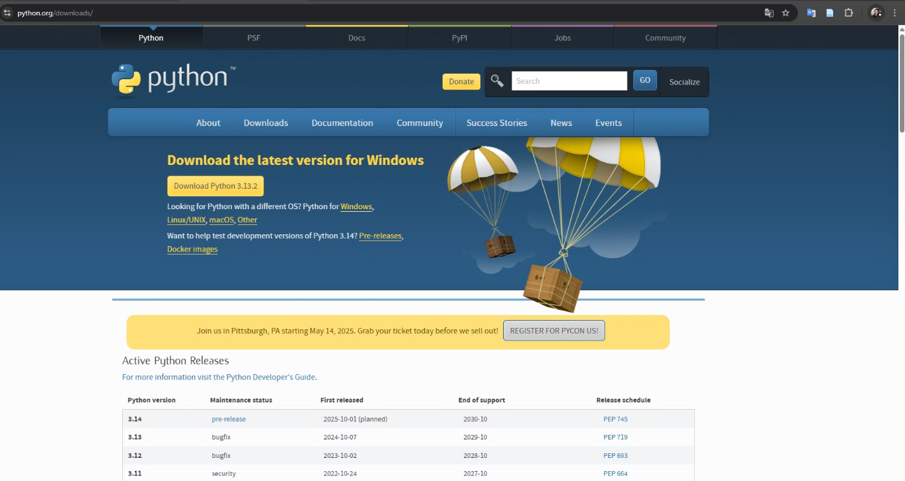
Download do Python - python.org

Slide 16
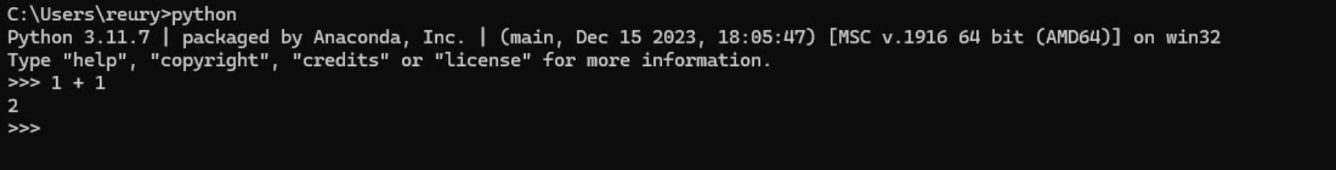
Executando o Python no computador
No Prompt do Comando digite "python". Pronto! Já pode começar a usar!

Slide 17
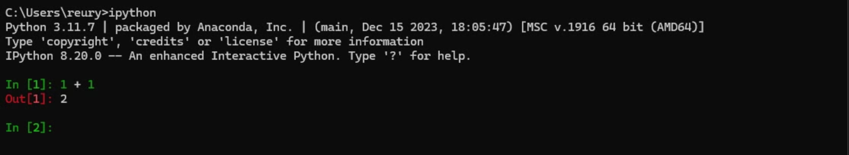
Usando o interpretador Python - IPython

Slide 18

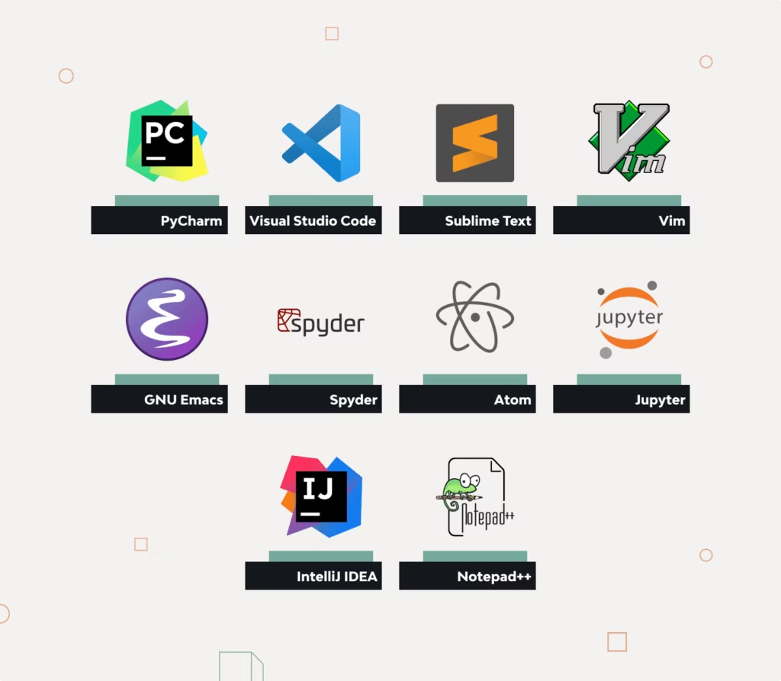
Ambientes Integrados de Desenvolvimento - IDEs
Ferramentas que combinam editor de código, depurador e outros recursos para desenvolvimento eficiente.
Projetadas para facilitar a codificação, depuração e execução de projetos.
IDEs Populares para Python
PyCharm: Suporte avançado para grandes projetos, recursos de análise de código e ferramentas de depuração.
Visual Studio Code: Flexível e leve, com extensões como Python para um ambiente altamente personalizável.
Jupyter Notebook: Excelente para ciência de dados, oferecendo integração com gráficos e células interativas.
Goolge Colab: Plataforma baseada em nuvem, ideal para executar código sem instalação local, com recursos integrados para aprendizado de máquina e compartilhamento.
Spyder: Ideal para computação científica, com foco em ferramentas como NumPy e Pandas.

Slide 19
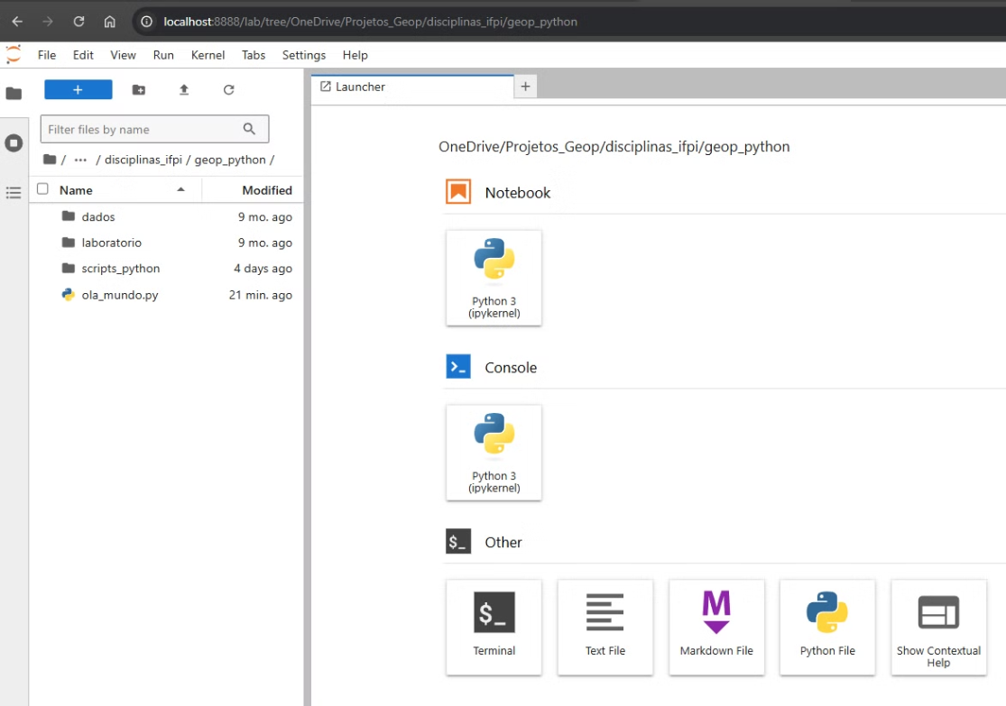
Jupyter Lab

Slide 20
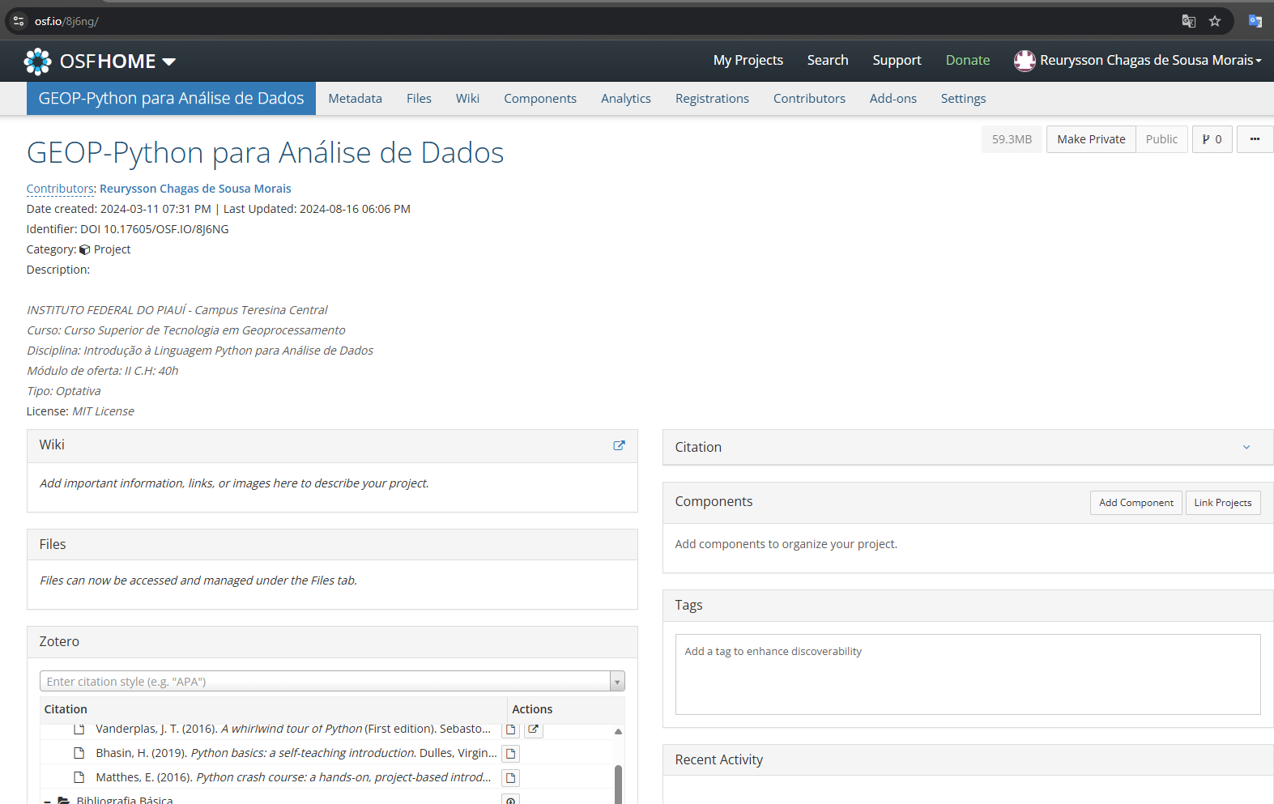
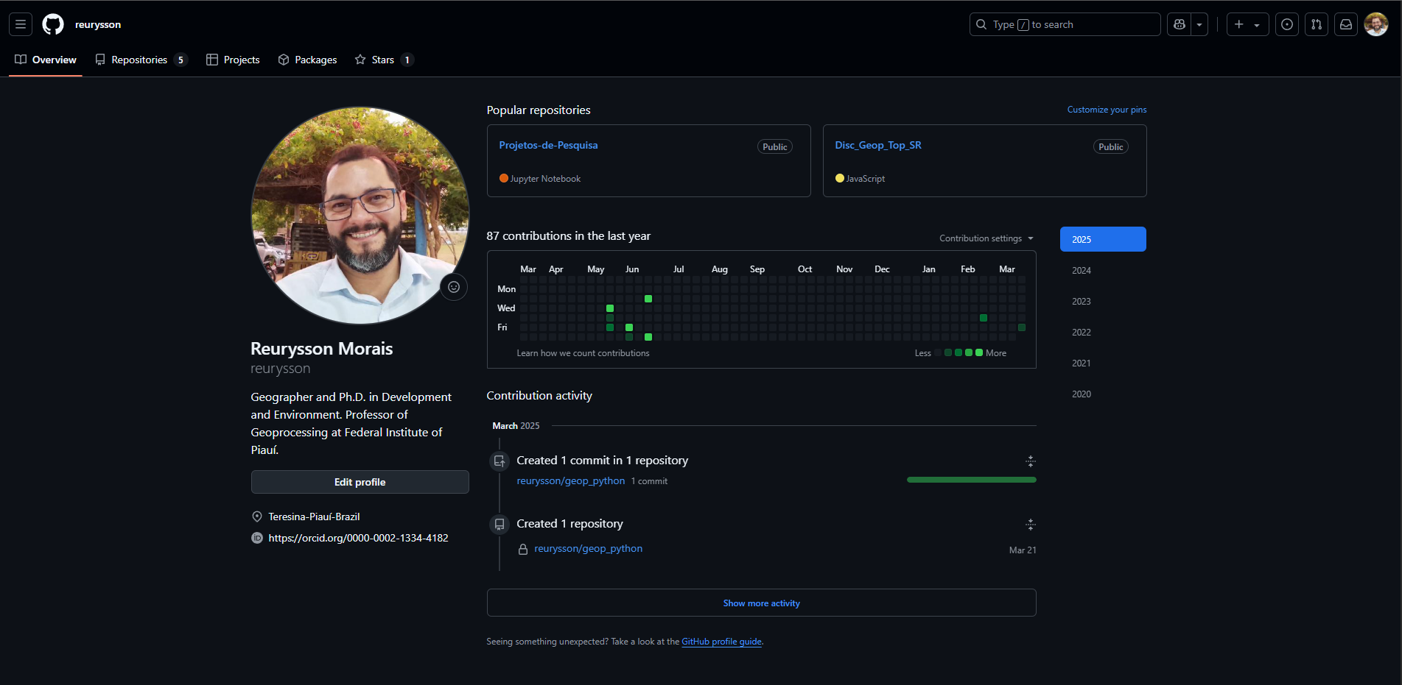
Recursos da Disciplina
Github - https://github.com/reurysson
x
Open Science Framework - https://osf.io/8j6ng/
x

